Slide 1
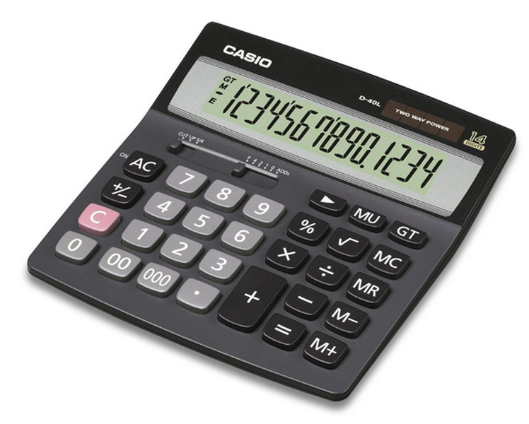
Тема:
Имена числительные в речи

Slide 2
Цель урока:
уметь правильно согласовывать собирательные числительные с именами существительными

Slide 3
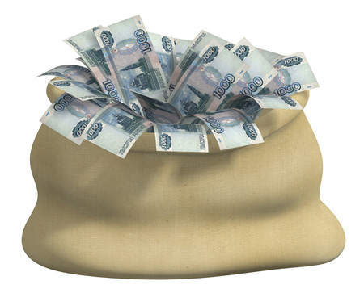
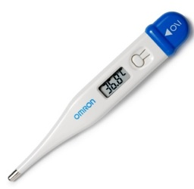
числительные в жизни человека
зарплата
1941 – 1945 гг

Slide 6
1 |  | 2
Образуются |  | Сочетаются
Два | Двое | Мужчин | ?Телят | ?Ворот
Три | ? | ?Воин( | ? Котенок | ? Ножницы
Четыре | ? | ? Студент( | ?Медвежонок | ? Брюки
Пять | ? | ? Товарищ | ? Мышонок | 7 Очки
Шесть | ? | ?Друг | ?Волчонок | ?Сани
Семь | ? | ?Одноклассник | ?Лисенок | ?Сутки
Восемь | ? | ? Спортсмен | ?Крольчонок | ?Коньки
Девять | ? | ?Победитель | ?Бельчонок | ?Перила
Десять | ? | ?Богатырь | ?Слоненок | ?Плоскогубцы

Slide 7
Закрепление
Прочитайте предложения, укажите номера предложений (письменно), в которых допущены ошибки в употреблении собирательных числительных. Исправьте их.
Трое подруг живут в одном дворе
А за ним едва поспевали двое жеребят.
На столе стояло четверо стаканов
4. Трое котят забрались в папину шляпу.

Slide 8
Замените числа в скобках словами и запишите их.
Один рубит, а (7) в кулаки трубят. Один с сошкой, а (7)с ложкой.

Slide 9
Выберите нужную форму
а) (Шесть – шестеро) друзей учатся на курсах.
б) У (обоих – обеих) сестер одинаковые платья.
в) Недоставало (трех – троих) ножей.
г) (Двое – две) лошади скакали во весь опор.
д) Город расположен по (обоим – обеим) берегам реки.
е) (Семь – семеро) бед – один ответ.

Slide 10
Употребление имён числительных в речи
1. Числительное один согласуется с существительными в роде, числе и падеже:
один школьник, одна школьница, одно окно, одни туфли и т. д.
2. Числительное оба имеет две формы рода: обе - в сочетании с сущ женского рода (обе стены, обе девочки) и оба - в сочетании с остальными сущ (оба мальчика, оба окна, мальчик и девочка - они оба и т. д.).
Числительное оба не сочетается с существительными, употребляющимися только во мн. ч.; в этом случае используются описательные обороты: тех и других ворот и т. п.
3. Собирательные числительные сочетаются только со следующими группами имен существительных:
а) с существительными мужского рода, обозначающими лиц:двое школьников, трое мужчин;
б) с существительными общего рода: четверо сирот;
в) с существительными, обозначающими детенышей животных: семеро козлят, трое медвежат;
г) с существительными, не имеющими формы ед. ч.: трое суток, двое очков;
д) с существительными, обозначающими парные предметы: двое сапог, двое лыж.
Собирательные числительные никогда не включаются в составные числительные;
например, нельзя сказать двадцать двое суток, но двадцать два дня, в течение двадцати двух суток и т. д.
4. Количественные и собирательные числительные в им. и вин. п. управляют род. п. существительных.
При этом числительные полтора, два, три, четыре управляют род. п. ед. ч.: два самолета, три девочки.
Примечание:
в количественно-именных словосочетаниях, имеющих в своем составе числительные полтора, два, три, четыре, имена прилагательные, определяющие существительные, могут стоять в двух грамматических формах:
а) ж. р. - в им. п. мн. ч. или род. п. мн. ч.: три высокие пальмы и три высоких пальмы;
б) м. или ср. р. - в род. п. мн. ч.: два высоких парня, три больших окна.

Slide 11
Домашнее задание
записать фразеологизмы, пословицы и обозначить числительные + сущ.,
вспомнить названия произведений кино, книг, картин с числит + сущ.

